Slide 2
بسمه تعالی

Slide 3
کارگاه فناوری و ساخت 1

Slide 4
آشنایي با خصوصیات چوب و کاربرد آن در معماري داخلي و تزیینات

Slide 5
لزوم آشنایی با انواع چوب در دکوراسیون
چوب از جمله متریال های پرکاربرد و محبوبی است که در صنایع مختلف استفاده می شود. این محصول، طرفداران بسیاری را در سرتاسر جهان داشته و بخش عمده ای از فضاهای زندگی ما را پوشش داده است. امروزه کاربردهای چوب به قدری گسترده و متنوع شده است که آن را مشاغل و محیط های مختلف به شکل های گوناگونی می بینیم. هر شخصی با توجه به نیازی که به چوب دارد، از آن بهره وری می کند. در زمان های قدیم، بسیاری از خانه ها به کمک چوب ساخته می شد.
علاوه بر این، ملزومات داخلی مورد استفاده در این خانه ها نیز اغلب از جنس چوب بود؛ به همین دلیل می توان گفت چوب یکی از متریال های ضروری و محبوب انسان از ابتدا بوده است. امروزه در سبک های مدرن و سنتی از چوب استفاده می شود. یکی از کاربردهایی که چوب دارد، استفاده از آن در دکوراسیون داخلی منازل و محیط های مسکونی و اداری است. طراحی دکوراسیون با چوب، از جمله ایده های جذابی است که توسط طراحان دکوراسیون مختلفی انجام می شود.

Slide 6
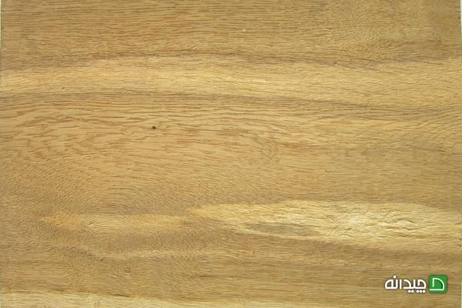
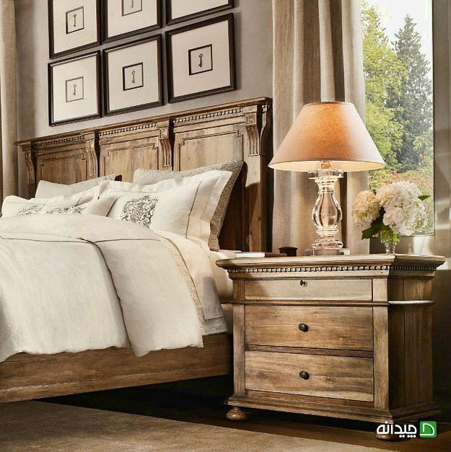
چوب بلوط oak wood
چوب بلوط برای مبلمان‌ مدرن و کفپوش‌ جان می‌دهد. با دوام است و با رنگ‌های قرمز و طیف‌های مختلف سفید هم هماهنگی خوبی دارد. از این چوب برای الگوهای کلاسیک و مدرن در دکوراسیون داخلی استفاده می‌کنند.

Slide 7
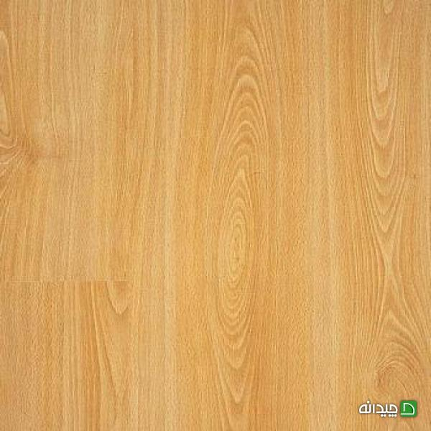
چوب راش BEECH WOOD
چوب راش همه‌فن حریف است، دوام زیادی دارد و زیبا هم هست. رنگش معمولا زرد خامه‌ای یا قهوه‌ای مایل به زرد است که به محیط گرما و روشنی می‌دهد. از این چوب معمولا در دکوراسیون‌های مدرن استفاده می‌شود. انعطاف‌پذیر است و در مبلمان‌هایی که قرار است زیاد توی چشم باشند، استفاده می‌شود.

Slide 8
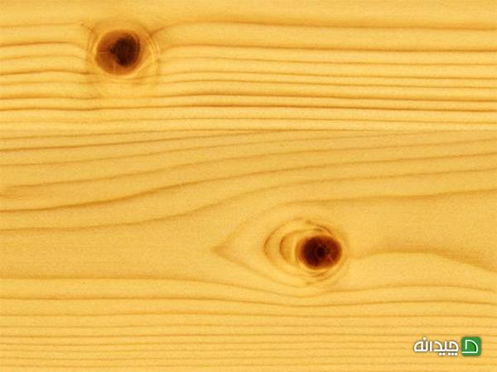
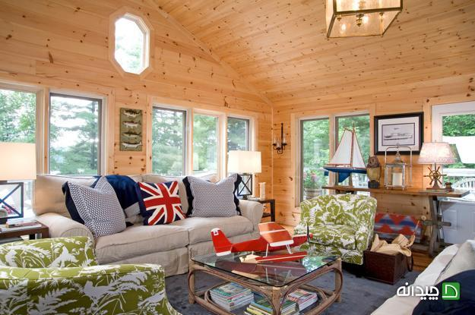
چوب کاج Pine wood
چوب کاج ارزان است و تنوع فراوانی هم دارد. در تزیینات داخلی و برای دکور کردن از آن استفاده می‌شود. چوب کاج عطر خوبی به فضا می‌دهد و در عین حال برای طراحی فضاهای دنج و گرم مناسب است.

Slide 9
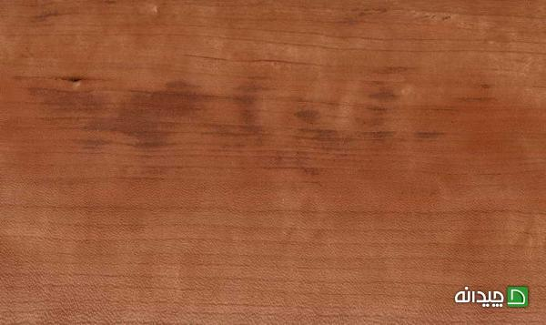
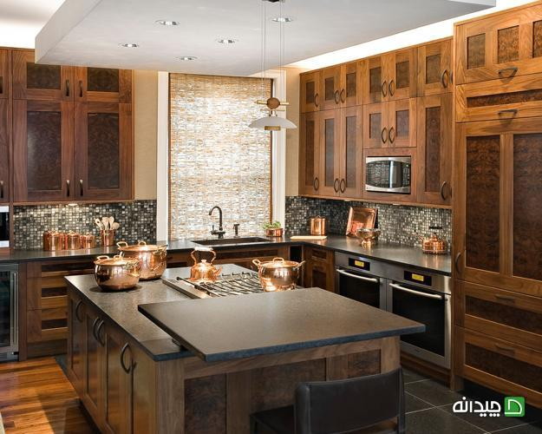
چوب گیلاس Cherry wood
چوب گیلاس را معمولا برای دکوراسیون‌های لوکس انتخاب می‌کنند. این چوب زیبا برای ساخت مبلمان و درها استفاده می‌شود و به آنها جلال و جبروت خاصی می‌بخشد. چوب گیلاس گران اما بسیار زیباست ،‌رنگ تیره‌ای دارد و روی هم رفته، ارزشش به قیمتی که برای آن پرداخت می‌کنید، می‌ارزد.

Slide 10
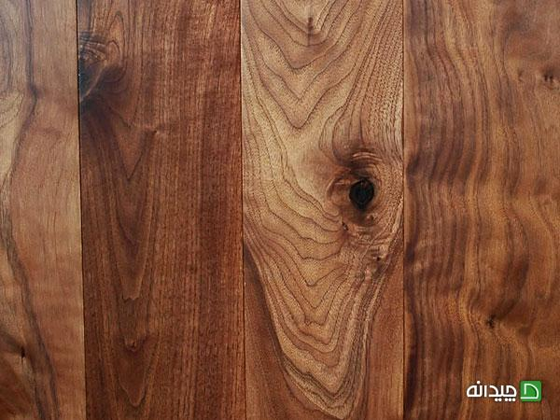
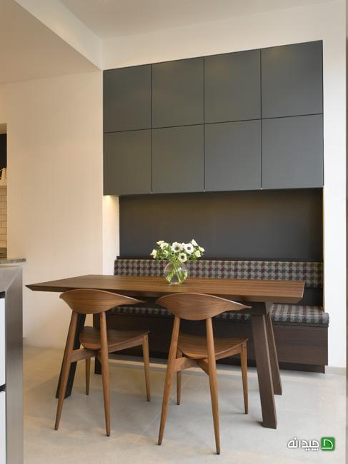
چوب گردو walnut wood
چوب گردو به تزیینات مدرن داخلی و دکوراسیون رنگ قهوه‌ای قوی و پررنگ و لعابی می‌بخشد. این چوب ویژه و البته گران است که باعث می‌شود مبلمان شما فوق‌العاده به نظر رسیده و معمولا در دکورهای کلاسیک کاربرد دارد.

Slide 11
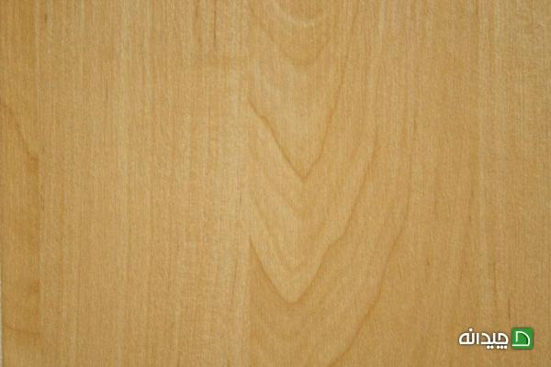
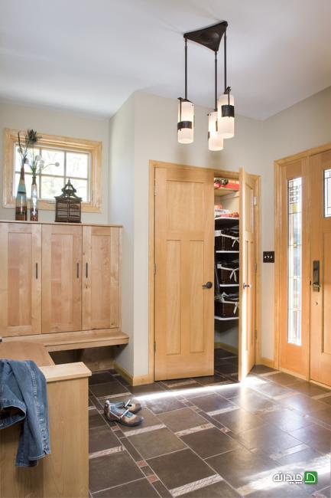
چوب توسکا Alder wood
مبلمان‌هایی که از چوب توسکا ساخته شده باشند، همین‌طور درها و پنجره‌های چوبی حالت طلایی‌رنگ و روشنی به خانه می‌بخشند. این چوب برای استفاده در اتاق کودک ایده‌آل است و رنگ گرمی دارد، در عین حال فضای راحت و دلنشینی را فراهم می‌کند.

Slide 12
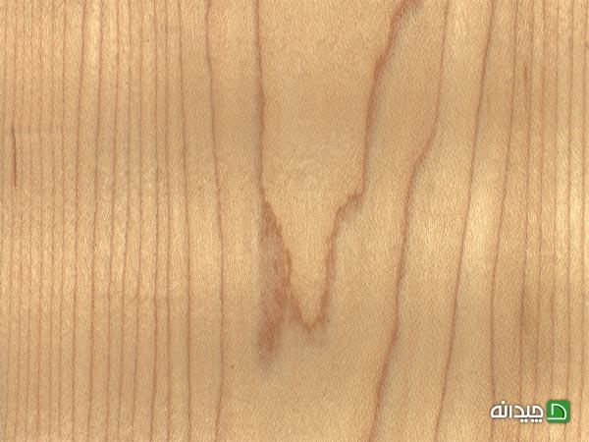
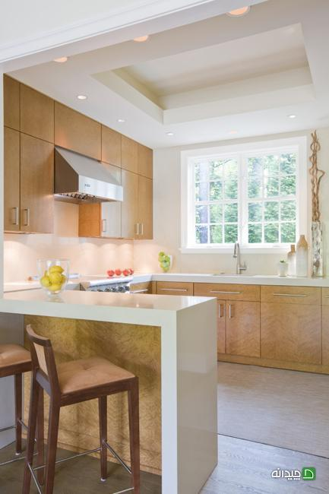
چوب افرا Maple wood
چوب افرا به دو صورت نرم و سفت طبقه‌بندی می‌شود. هر دوی آنها از بیشتر انواع دیگر چوب‌ها راحت‌تر پاک و تمیز می‌شوند و در عین حال می توانند یک دکور ایده‌آل باشند که آن‌قدرها هم گران نیست.

Slide 13
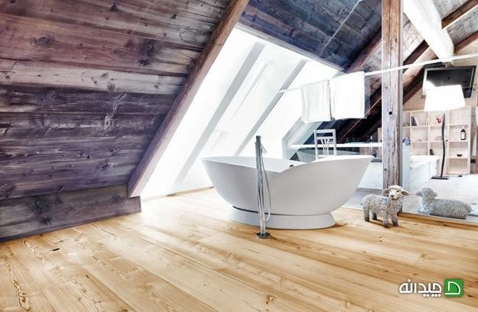
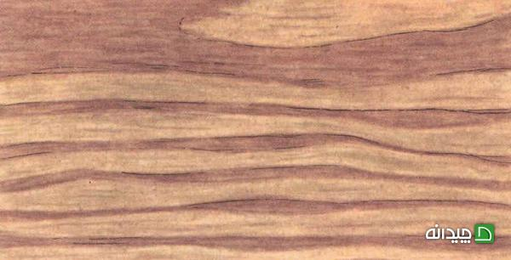
چوب کاج اروپایی Larch wood
چوب کاج اروپایی بافت و ساختار منحصربه فردی دارد که باعث می‌شود برای دکورهای لوکس و گران‌قیمت گزینه‌ی مهمی باشد. برای تیرهای چوبی سقف‌ها، مبل یا ساخت تزیینات دیواری مناسب به نظر می‌رسند. این چوب رنگ روشن و فضای منحصر به فردی را به مجموعه‌ی شما می‌بخشد.

Slide 14
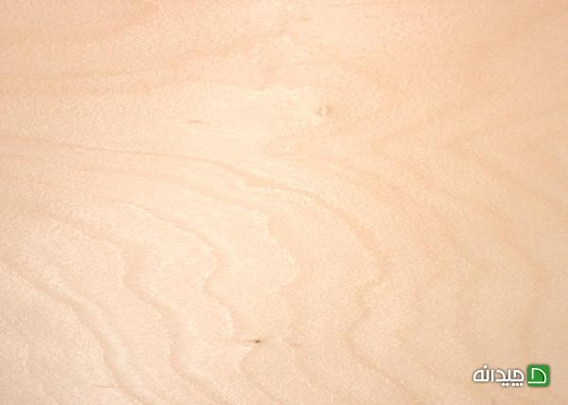
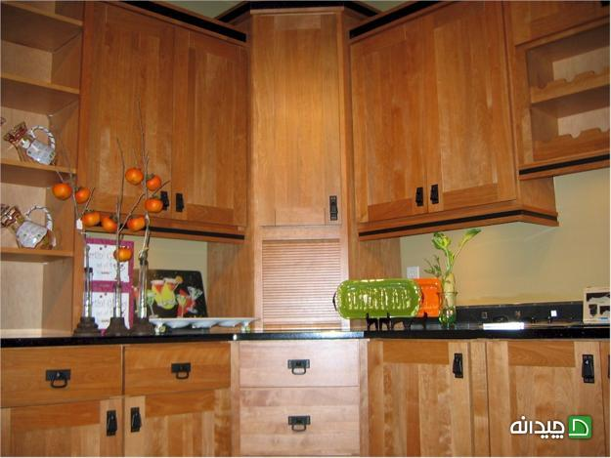
چوب درخت توس یا غان birch wood
چوب درخت غان به رنگ‌های زرد و سفید و طیف‌های مختلف این رنگ‌ها دیده می‌شود. معمولا چندان گران نیست و برای ساخت سازه‌های محکم از آن بهره می‌گیرند. ظاهرش شبیه میپل است و برای دکورهایی که قرار است هیجان‌انگیز و زیبا باشند، استفاده می‌شود.

Slide 15
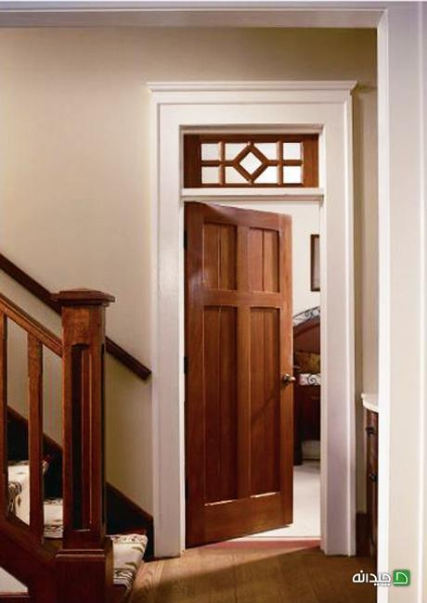
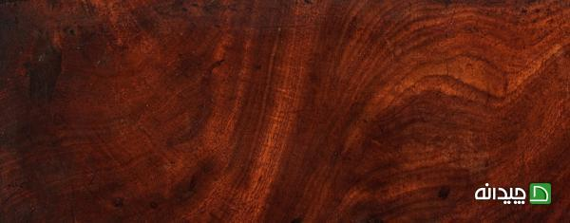
چوب ماهون Mahogany wood
چوب ماهون برای مبلمان و درهای ورودی یک انتخاب درجه یک است. از این چوب و رنگ‌های قرمز و زیبایش برای ساختن درها یا دکورهای داخلی استفاده می‌شوند. رنگ خاصی به فضا می‌بخشد و طوری است انگار قیمت بالایی داشته باشد.

Slide 16
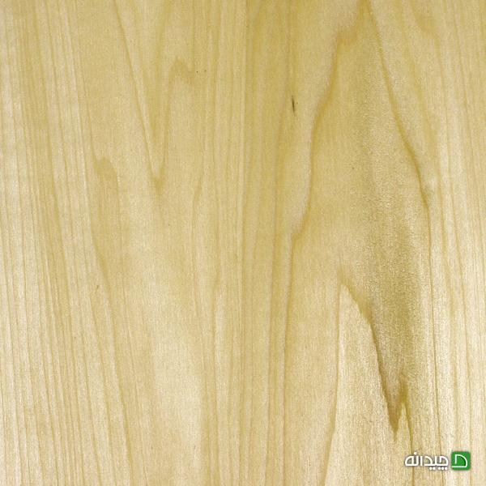
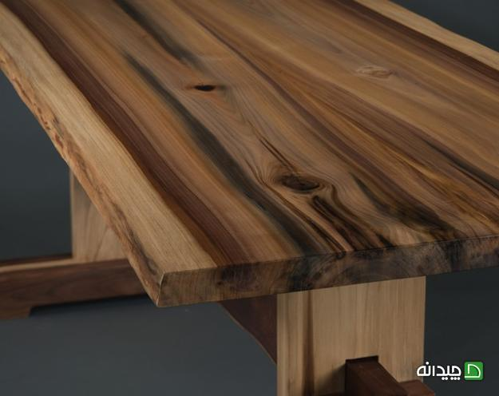
چوب صنوبر یا سپیدار poplar wood
چوب صنوبر یکی از ارزان‌ترین و همه‌گیرترین چوب‌هاست که معمولا نرم است. این نوع چوب برای ساخت مبل‌ها یک انتخاب خوب است و معمولا ارزشمندتر از ظاهرش به نظر می‌رسد.

Slide 17
مهمترین خواص چوب

Slide 18
رنگ
چوب رنگ‌های مختلفی دارد اما اغلب طیفی از قهوه‌ای در آن به چشم می‌خورد رنگ قهوه‌ای در ترکیب با سایر رنگ‌ها حالت‌های مختلفی را برای کاربر تداعی می‌کند. چوب‌های تیره رنگ در کنار رنگ‌های گرم پرمایه مانند زرشکی ترکیبی وزین و حرفه‌ای می‌سازند که در دکوراسیون دفتری اداری یا اتاق کار در منزل کاربرد زیادی دارد. اتاقی که ست میز و صندلی آن از چوب تیره رنگ با روکش زرشکی در کنار پرده‌هایی با زمینه زرشکی و گل‌های قهوه‌ای و تور کرم چیدمان شده همه را مبهوت جذابیت خود می‌کند چوب‌هایی با رنگ‌های میانه مانند قهوه‌ای، شکلاتی و گردویی نیز در کنار رنگ‌های سردی همچون آبی فیروزه‌ای و سبزآبی ترکیباتی شاداب، ملایم، آرامش‌بخش و مناسب برای محیط‌های خانوادگی، تفریح و استراحت ایجاد می‌کنند. رنگ‌هایی که در کنار هم تداعی‌کننده قایقی چوبی در کنار امواج دریایی کم‌عمق و آبی هستند. استفاده از این ترکیب ذهنی، انسان را آرام کرده و بدن را به سکون دعوت می‌کند. نشستن بر روی یک مبل راحتی و تماشای تلویزیون در تعطیلات آخر هفته در ویلایی با کف چوبی به رنگ گردویی، دیواری از چوب نارون کرم مایل به زرد، پرده‌های راه‌راه آبی کم‌رنگ و پررنگ و روکش مبلمان آبی با طرح سبز رنگ، می‌تواند به خوبی آرامش را به افراد انتقال دهد.

Slide 19
چوب و خاصیت جذب صداهای منتشر شده در محیط
محیط پوشیده از چوب، صداهای منتشر شده را به صورت ملایم جذب کرده و سپس منعکس می‌کند. این کار از پیچیدن صدا جلوگیری و همچنین اختلاف طول موج‌ها را در آن محل تعدیل می‌کند. چوب‌های خشک و سبک مانند کاج صدای زیادی در هنگام راه رفتن با کفش ایجاد کرده و چوب‌های سنگین و متراکم مانند گردو و بلوط صدایی خفیف و گنگ منتشر می‌کنند. این صدا‌ها را می‌توان در کاربری‌های مختلفی به زیبایی به کار گرفت.

Slide 20
چوب و خاصیت انعطاف پذیری
امروزه چوب را به اشکال گوناگون می‌بینیم. تخته، الوار، تخته چندلایی و روکش، این‌ها حالت‌های معمول چوب هستند که ما در اطراف خود می‌بینیم. مبلمان، دکور، کابینت، مجسمه، گلدان را از چوب می‌سازند. این انعطاف بالا باعث می‌شود بتوان چوب را به اشکال گوناگون و برای هر نوع فضایی مورد استفاده قرار داد. همچنین می‌توان به این نکته نیز اشاره کرد که چوب از قدرت رنگ پذیری بالایی برخوردار است و می‌توان رنگ‌های دلخواه را روی آن اجرایی کرد.

Slide 21
چوب و قدرت جذب دما
چوب از نظر حرارتی به گونه‌ای است که نوسانات دمایی آن بسیار کمتر از سایر مواد است. کف‌ها و مبلمان چوبی به ندرت در سرمای زمستان آن قدر سرد می‌شوند که نتوان لمسشان کرد. اما برعکس، یک کف سرامیکی در خانه‌ای گرم هم ممکن است سرد باشد و برای راه رفتن روی آن نیاز به جوراب و پاپوش است.

